Slide 1
よろず申請本舗
（電子メールアドレス登録）
ホームページURL
https://s-kantan.com/toppage-kumamoto-t/
※申請方法が不明の場合は、熊本県健康福祉部健康危機管理課までご連絡ください。
TEL : 096-333-2783（直通）
mail : kanen@pref.kumamoto.lg.jp
1/7

Slide 2
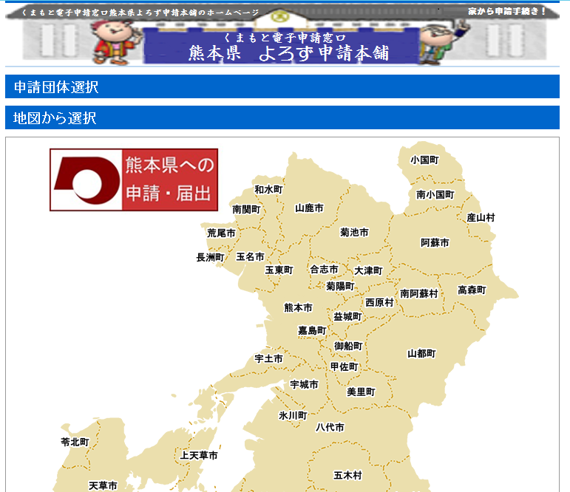
ホームページ（メインメニュー）
クリック
2/7

Slide 3
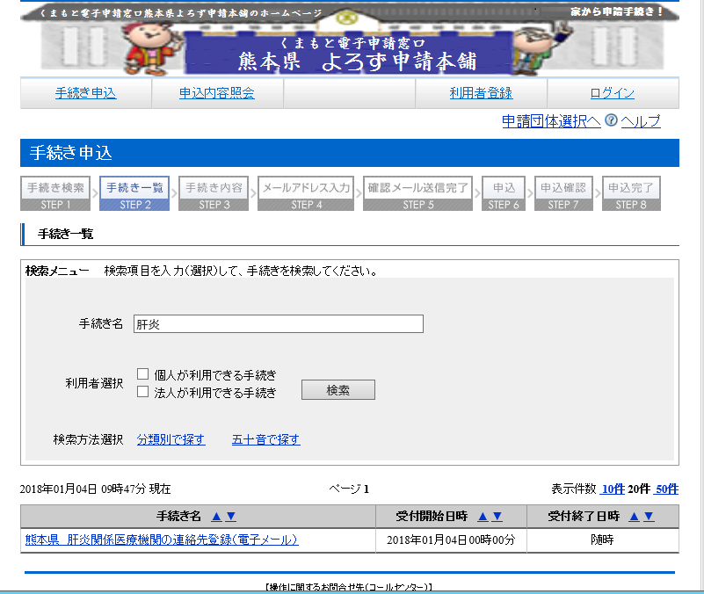
手続き一覧（検索）
「肝炎」と入力
クリック
3/7

Slide 4
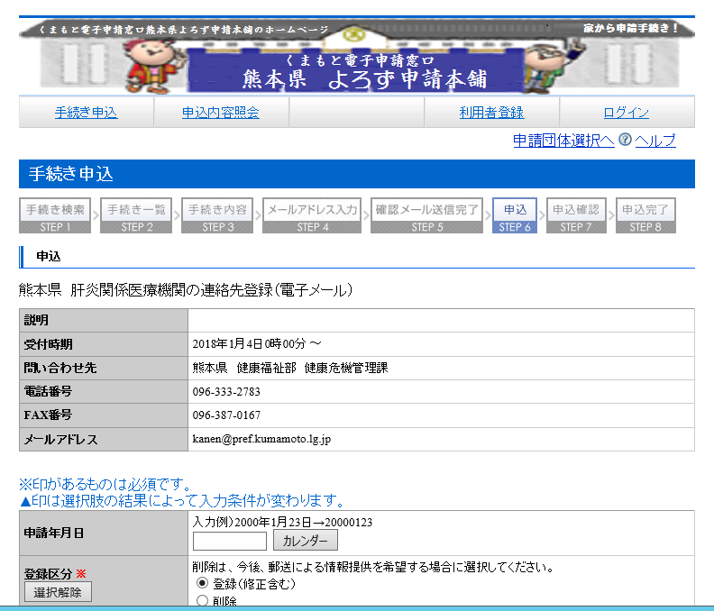
手続
必要事項を入力してください
4/7

Slide 5
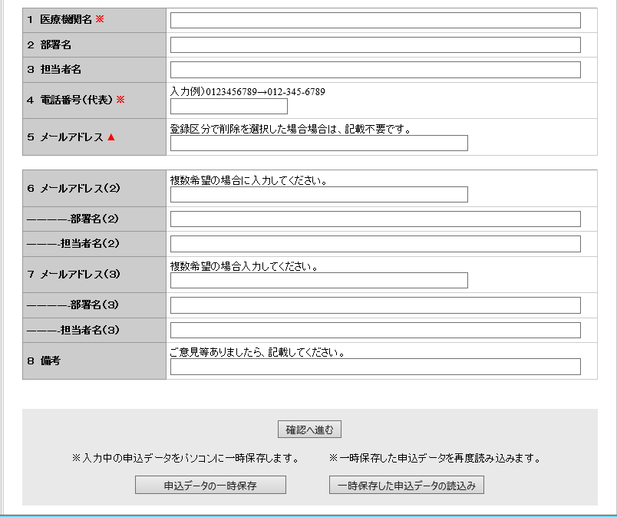
手続
必要事項を入力してください
入力後クリック
5/7

Slide 6
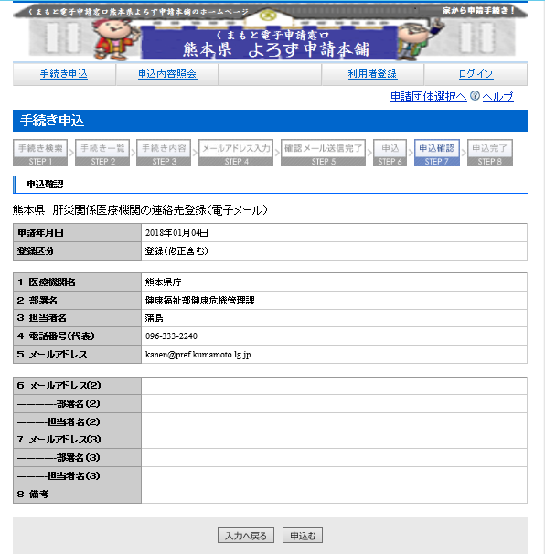
手続内容確認
必要に応じて印刷等で控えを保存し、クリック
6/7

Slide 7
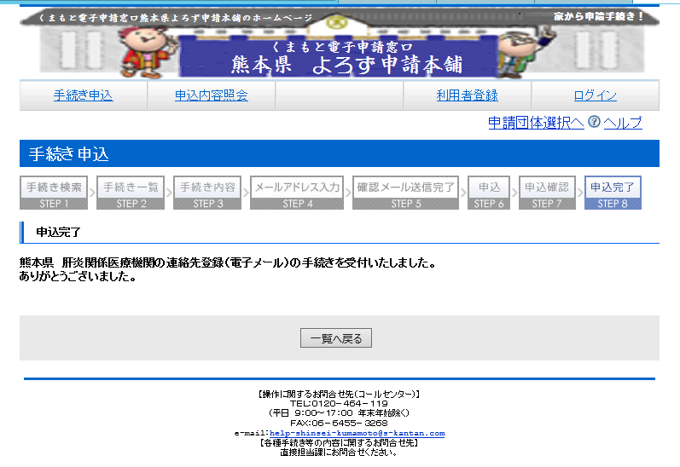
手続終了
クリックして終了
クリックして終了
7/7

